Slide 1
Module 2.
AI Agent 활용을 위한 기반 다지기,
Claude Code 활용 바이브코딩 기초

Slide 2
CHAPTER 1
개발 환경 구축 점검
CHAPTER 2
챕터의 목적
CHAPTER 3
CLAUDE.md
CHAPTER 4
Subagent
CHAPTER 5
Skill
CHAPTER 6
MCP
CHAPTER 7
Code Agent Engineering 발전과정

Slide 3
개발 환경 구축 점검
Chapter 01
개발 실습을 위한 준비

Slide 4
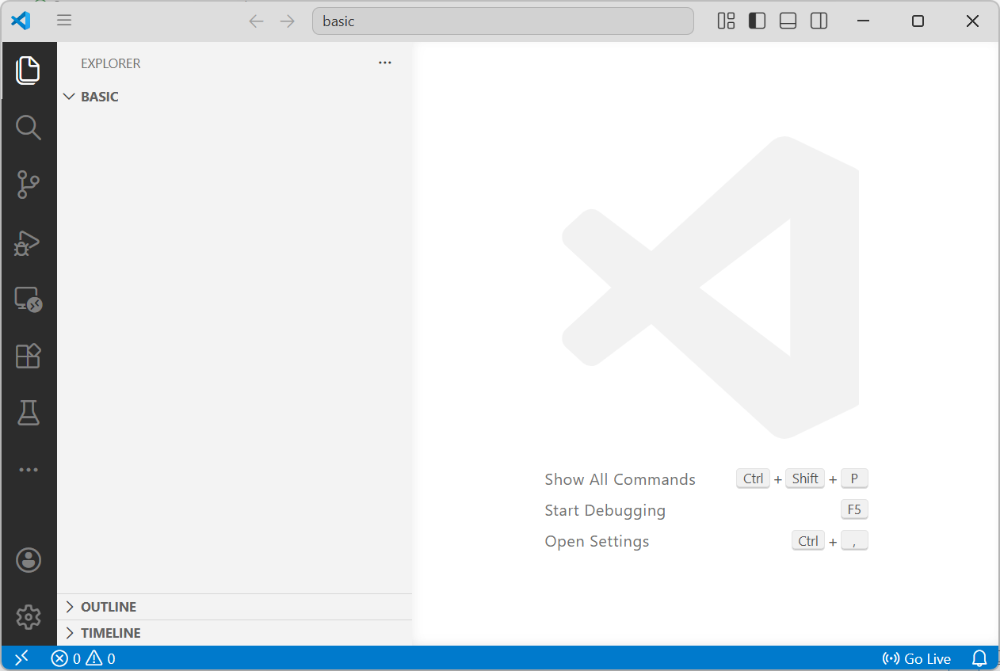
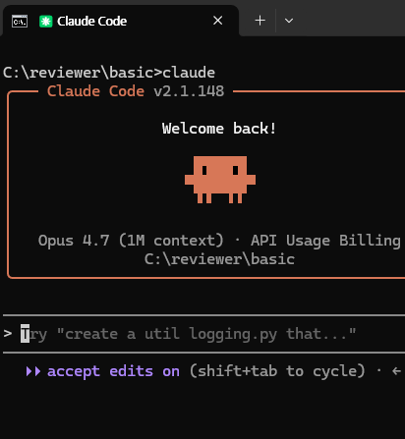
수업 실습 환경
vscode (Visual Studio Code) 사용
  설치 : https://code.visualstudio.com/
vscode
Claude Code (CLI)

Slide 5
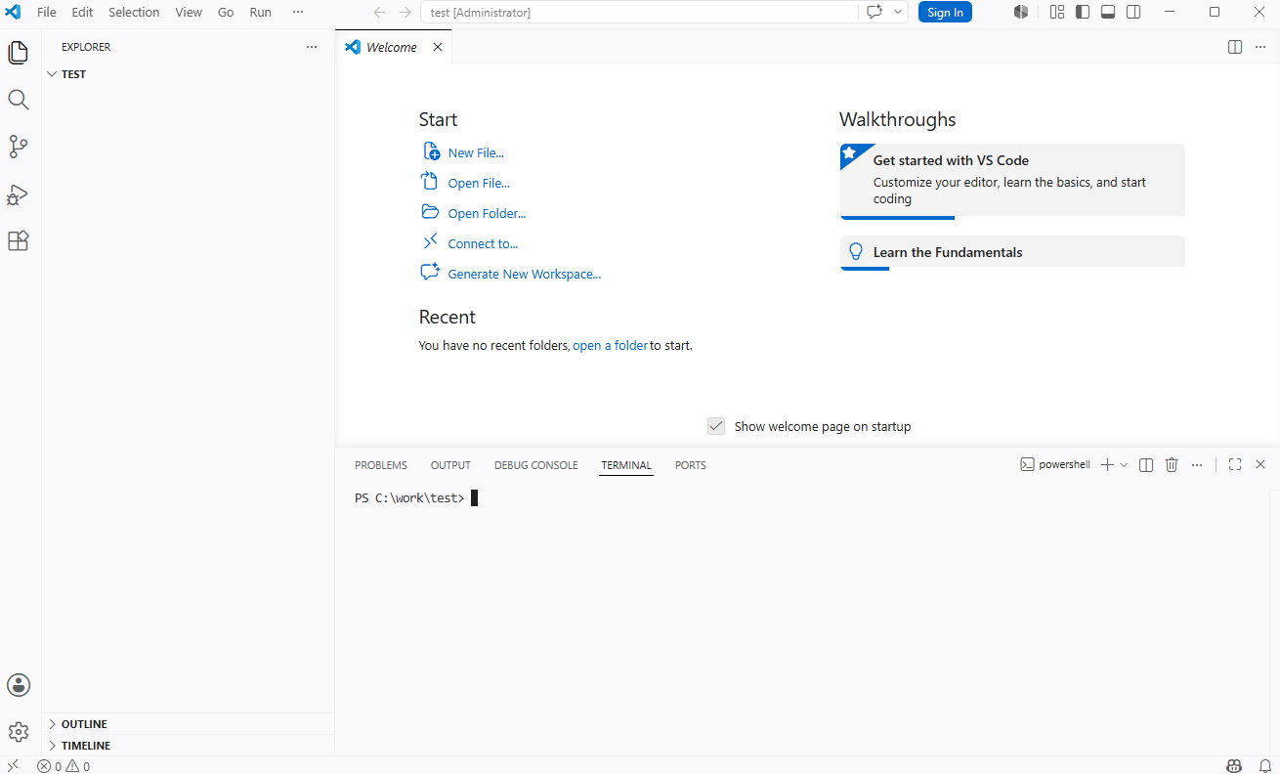
터미널 띄우기
ESC 키 바로 아래 위치
터미널 단축키 활용 ( Ctrl + ` ) 키 누르기 [암기!]
  터미널 안에서 실행합니다.
  터미널 단축키를 미리
  메모해주세요.

Slide 6
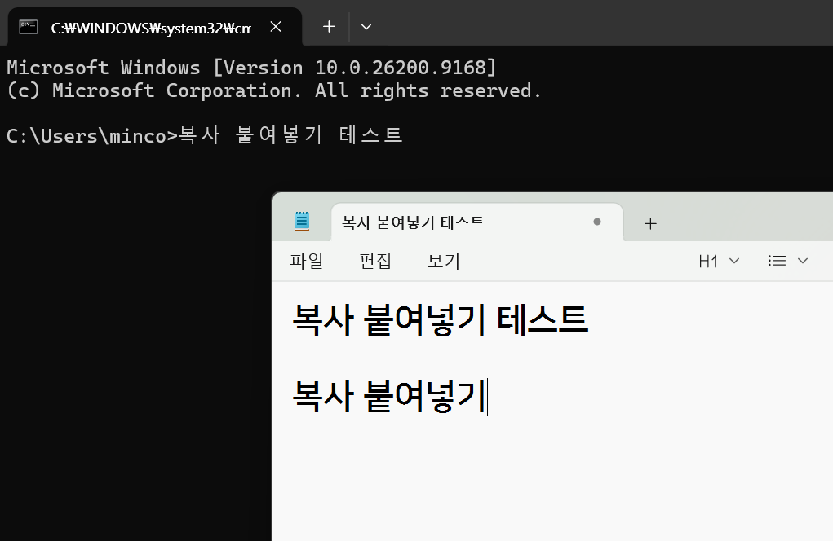
복사 붙여넣기
복사 붙여넣기는 흔히 Ctrl + C / Ctrl + V 를 사용합니다.
그런데 터미널에서는 Ctrl + C 단축키는
'중지' / '종료' / '취소' 명령어로 쓰입니다.
따라서 마우스 우측 버튼으로 복사 / 붙여넣기를 해주세요.
메모장과 터미널을 띄워두고
복사 붙여넣기 테스트해주세요.

Slide 7



Claude Code 설치를 위한 준비
세 가지 SW를 설치해야한다.
세 가지 SW는 AI가 사용하는 프로그램이기 때문에 필요하다.
  Git : AI가 CMD 대신, git bash 터미널을 사용하기에 필요
  Node.js : AI가 node.js에서 제공하는 SW 설치 도구 (npm, npx)를 사용함
  Python : AI가 python에서 제공하는 SW 설치 도구 (pip)를 사용함
수동으로 설치해야합니다.
아래 두 프로그램은
자동 프로그램이 설치 해줍니다.

Slide 8
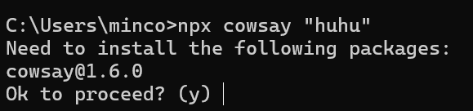
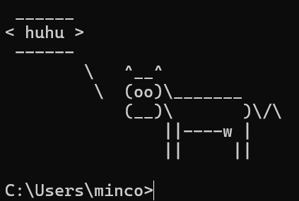
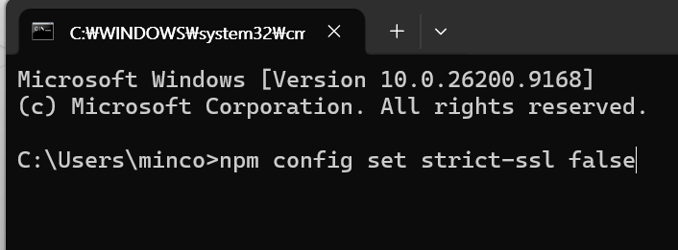
(현대 강의장 필수) npm, npx 명령어 동작 테스트
CMD를 실행하여 아래 명령어를 실행해주세요.
npm config set strict-ssl false
npx cowsay "huhu"
사내에서는 위 명령어를
입력해야 NPM이 동작됩니다.
아래 명령어를 입력하지 않으면
계속 로딩중으로 나옵니다.
Ok to proceed? 메시지가 뜨면 엔터를 누른다.

Slide 9
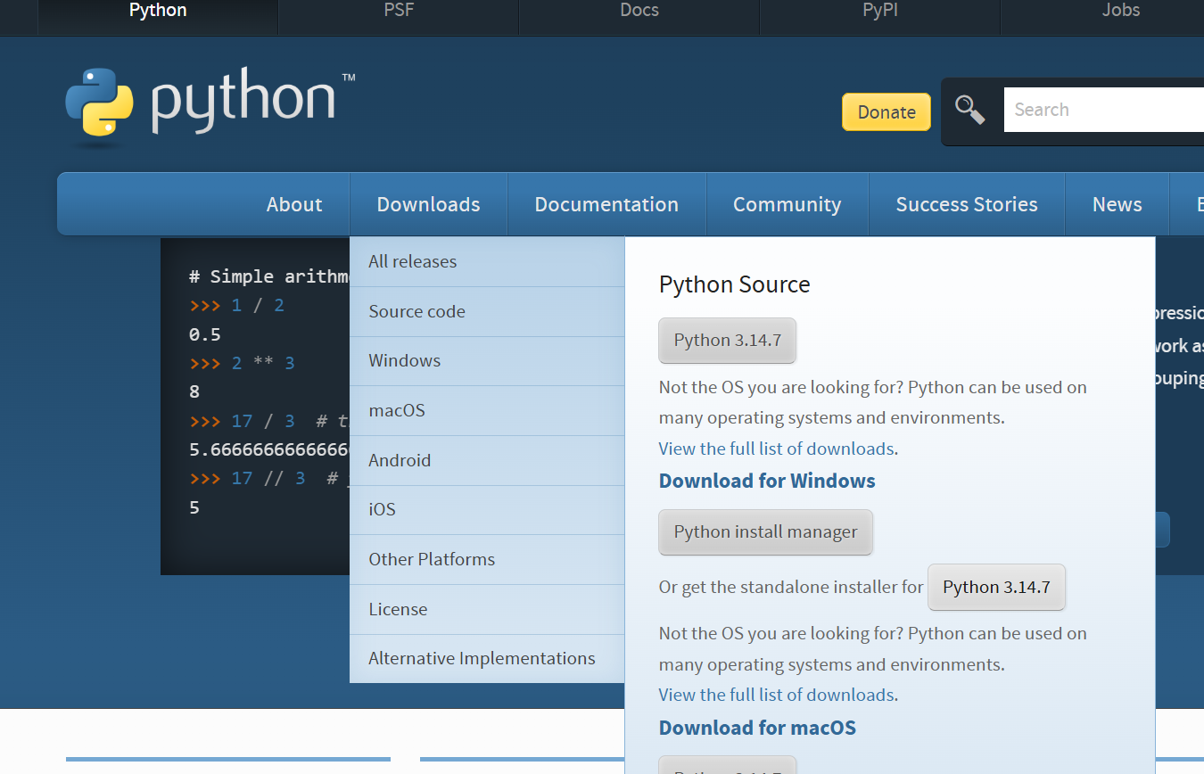
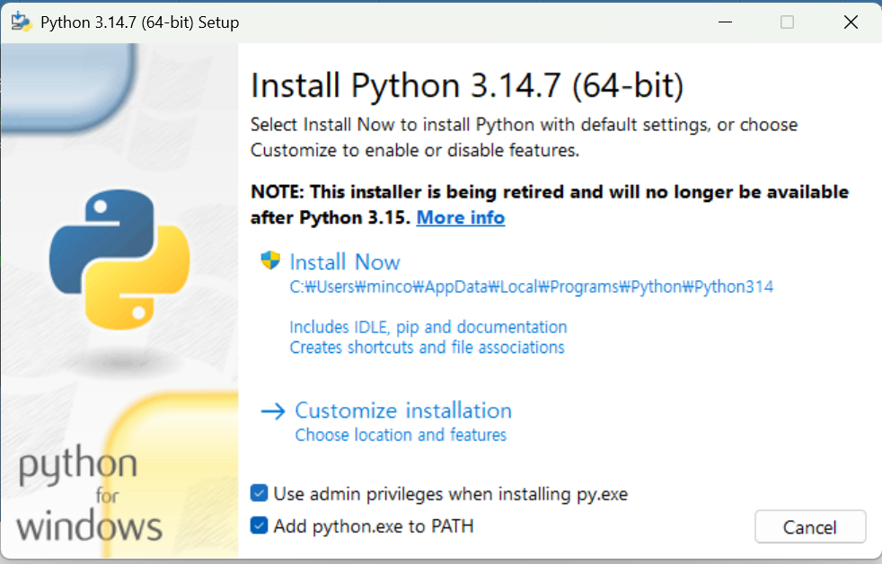
필요하다면 Python 설치
Python 3.14 버전 다운로드 / 설치
  https://www.python.org/
2
1
체크박스 모두 체크

Slide 10
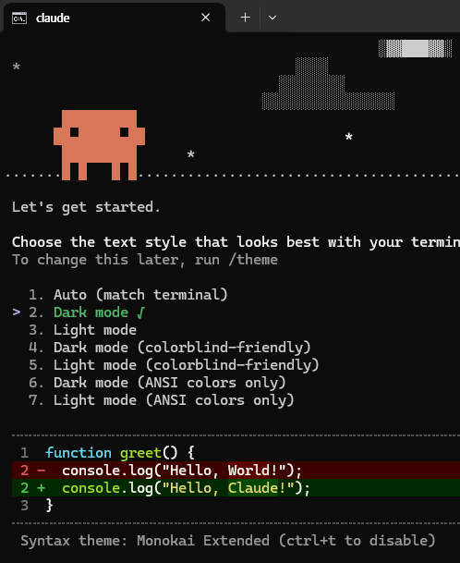
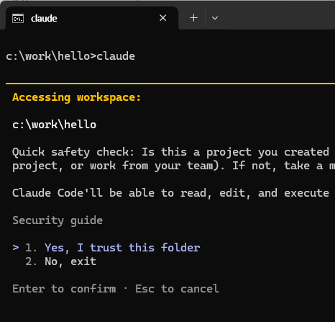
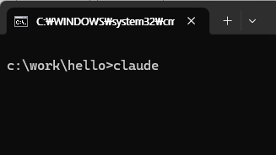
Claude Code 첫 메시지
1. 현재 폴더가 안전한 폴더인지 확인 메시지 (--> Yes)
  AI와 함께 마음대로 수정해도 되는 폴더인지 확인
2. Text 컬러 테마 설정 (--> Dark mode 선택)
  중요하지 않음, 차후에 /theme 명령어로 변경 가능

Slide 11
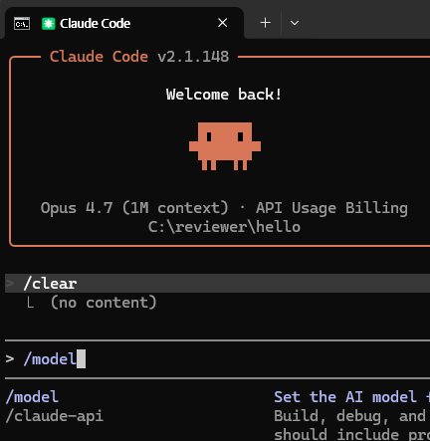
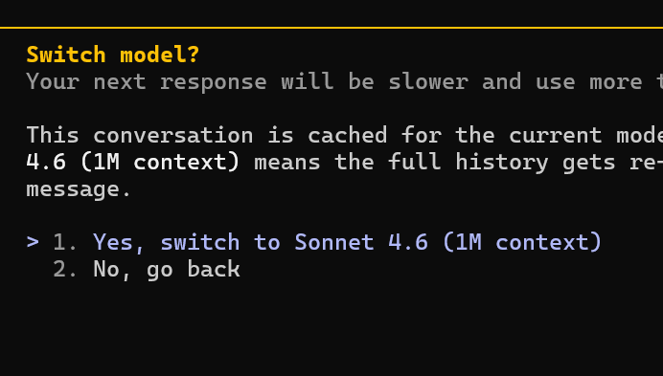
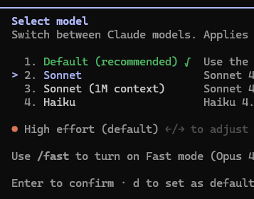
모델 선택하기
/model 명령어 입력 > Sonnet 모델 선택하기
  버전은 아래와 달라도 됩니다. Sonnet 이면 됩니다.
Sonnet (1M context).. 이런 옵션도 있을 수 있지만
"Sonnet" 으로만 적혀있는 것을 선택해주세요.

Slide 12
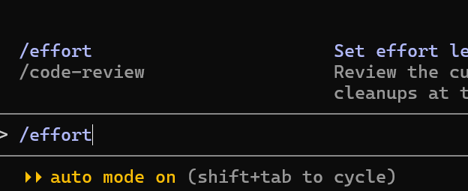
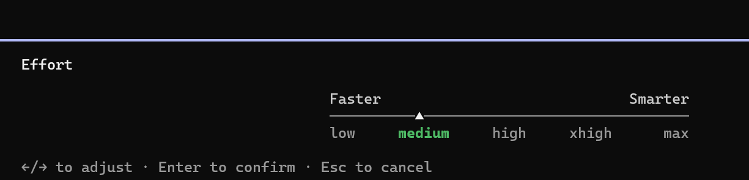
Reasoning Level 설정
Effort 수준을 Medium으로 설정해주세요.
빠른 실습을 위해 꼭 Medium으로 설정해주세요.
/effort 입력
medium 선택

Slide 13
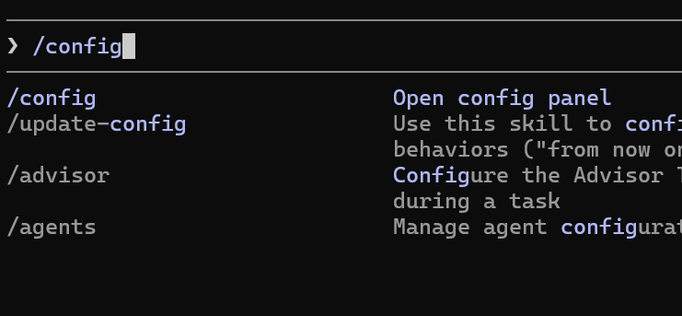
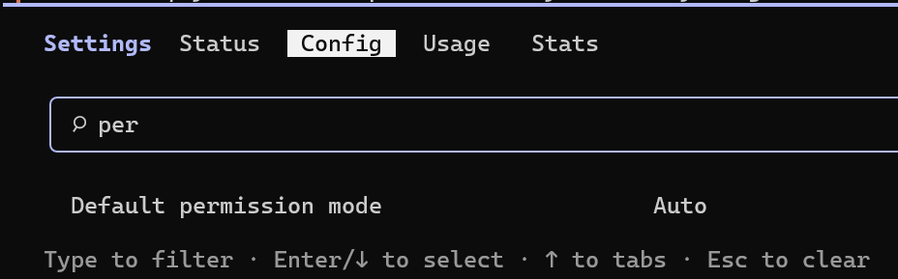
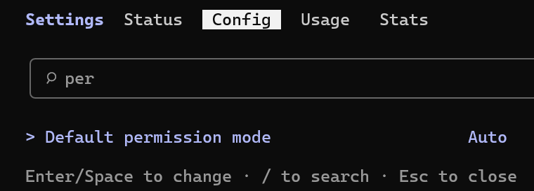
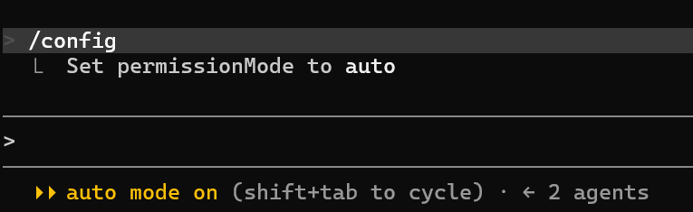
Permission Mode - Auto로 설정
권한 모드를 변경하는 이유
  동작할 때 매번 "제가 컴퓨터 파일 수정해도 괜찮을까요?" 라는 AI 질문에 대답하기 번거로움
  매번 AI가 사람에게 수정 여부를 묻지말고, 수정할 수 있도록 권한 모드를 변경한다.
"per" 입력하여 permission mode 검색
/config 입력
방향키를 아래로 누른 후
Tab키를 여러번 눌러 Auto로 선택
ESC를 누르면 자동 저장된다.
ESC를 눌러 원래 상태로 돌아온다.

Slide 14
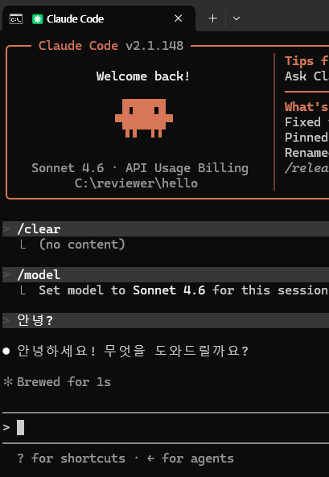
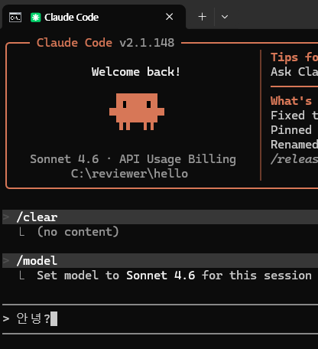
동작 테스트
간단히 대화를 해보고, 잘 동작되는지 확인
AI가 어떠한 대답을 하면 OK! 성공

Slide 15
챕터의 목적
Chapter 02
Claude Code 기본

Slide 16
H Chat vs Claude Code
H Chat Desktop
  Claude Code를 하기에 진입장벽을 낮추고자,
  최소화된 기능을 삽입
  오늘 학습할 Claude Code 의 기능들 중 일부만 사용 가능
  (H Chat Desktop 시간이 지나면서 점차 개선될 예정)
바이브코딩
(H Chat)
H Chat Desktop
업무용툴제작
(Claude Code)

Slide 17
목적
Claude Code의 기본 사용법을 익힌다.
  이 챕터에서는 하나의 예제를 통해 Claude Code 기본 기능을 리뷰한다.
커리큘럼
  CLAUDE.md 사용법을 익힌다.
  회의록을 제작하기 위한 상황을 설정한다.
  대화 내용을 기반으로 회의록을 작성해본다.
  Skill와 MCP 개념을 익히고, 가볍게 다루어 본다.

Slide 18
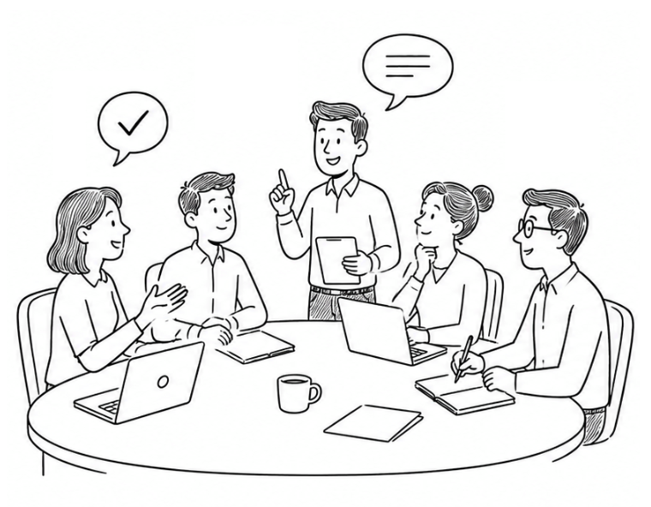
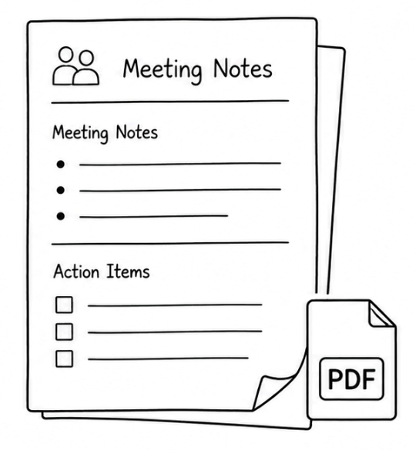
스토리
배경 설정
  회사의 상황과 주제를 가상으로 정한다.
  임직원들의 성격을 가상으로 정한다.
  회의 대화의 내용을 생성해둔다.
목표 : 회의록 요약 및 Action Item 도출
  임직원 성격을 기반으로 대화 내용에 대해 의도를 파악한다.
  회의록을 작성하고 Action Item을 도출한다.
  만든 자료를 pdf로 저장한다.

Slide 19
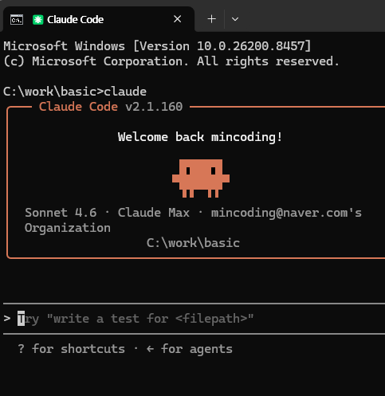
실습 환경
1) CMD(명령프롬프트) + Claude Code로 CLI 기반으로 사용
2) vscode (Visual Studio Code)를 “문서에디터” 용도로만 사용
  프로그래밍 용도가 아닌, 문서 Editor 용도로만 사용할 예정
  설치 : https://code.visualstudio.com/

Slide 20
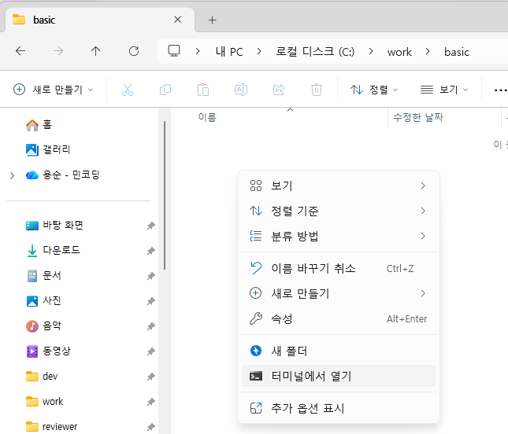
Claude 실행
프로젝트 폴더를 하나 생성 후, Claude를 실행한다.
  c:\work\basic 폴더 생성 후, claude 실행

Slide 21
모델 선택하기
/model 명령어 입력 > Sonnet 모델 선택하기
  버전은 아래와 달라도 됩니다. Sonnet 이면 됩니다.
Sonnet (1M context).. 이런 옵션도 있을 수 있지만
"Sonnet" 으로만 적혀있는 것을 선택해주세요.

Slide 22
Reasoning Level 설정
Effort 수준을 Medium으로 설정해주세요.
빠른 실습을 위해 꼭 Medium으로 설정해주세요.
/effort 입력
medium 선택

Slide 23
Permission Mode - Auto로 설정
권한 모드를 변경하는 이유
  동작할 때 매번 "제가 컴퓨터 파일 수정해도 괜찮을까요?" 라는 AI 질문에 대답하기 번거로움
  매번 AI가 사람에게 수정 여부를 묻지말고, 수정할 수 있도록 권한 모드를 변경한다.
"per" 입력하여 permission mode 검색
/config 입력
방향키를 아래로 누른 후
Tab키를 여러번 눌러 Auto로 선택
ESC를 누르면 자동 저장된다.
ESC를 눌러 원래 상태로 돌아온다.

Slide 24
동작 테스트
간단히 대화를 해보고, 잘 동작되는지 확인
AI가 어떠한 대답을 하면 OK! 성공

Slide 25
CLAUDE.md
Chapter 03
Claude Code 기본

Slide 26
CLAUDE.md
CLAUDE.md 파일이란?
  Claude Code에서 사용되는 규칙 / 지침 파일
  이곳에 내용을 기입하면, Claude는 사용자의 규칙(지침)으로 간주하고 행동한다.
사용처
  Claude Code가 항시 참고해야 할 내용을 CLAUDE.md에 적는다.
  - 매번 프롬프트로 반복 설명할 필요가 없다.
  - 이곳에 프로젝트에 대한 설명, 개발 방식, 팀의 규칙등을 정의한다.

Slide 27
생성해야 하는 위치
현재 열려있는 프로젝트의 Root 폴더에 둔다.
  루트 폴더에 넣어두면, 프로젝트 전체에 규칙을 적용한다.
  비유 : 프로젝트의 헌법
/my-project
├── CLAUDE.md
├── src/
├── test/
└── README.md
경로 구성 예시

Slide 28
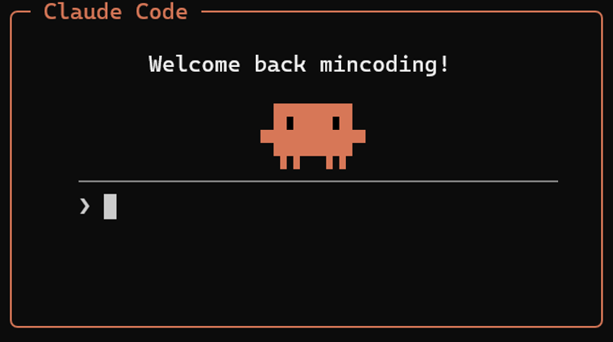
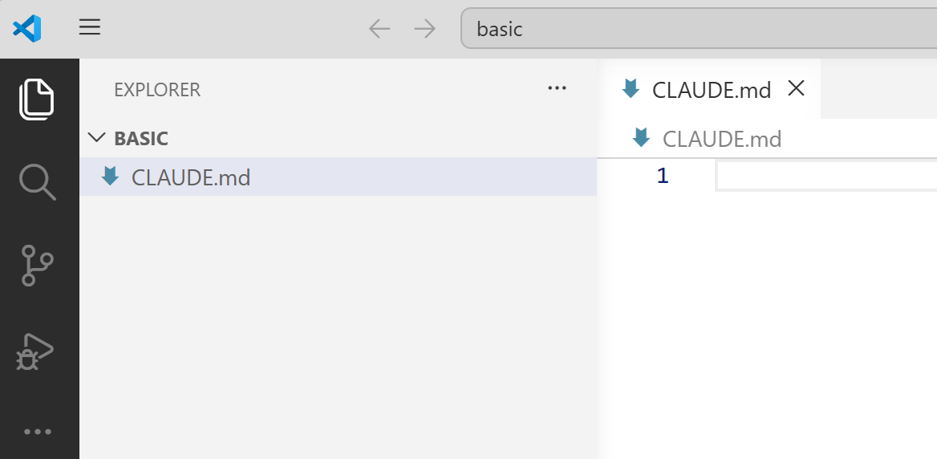
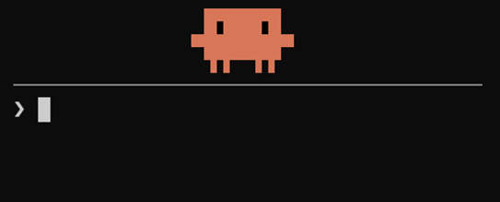
CLAUDE.md 파일 생성
1. 클로드에게 지시한다.
  CLAUDE.md 파일 생성
CLAUDE.md를 루트폴더에 하나 만들고,
빈 파일로 만들어줘
Agent의 랜덤성으로 인해, 실제 실습 결과는 이미지와 다를 수 있습니다.
위 실습 예시와 동일하게 동작하지 않을 수 있음을 참고하시기 바랍니다.

Slide 29
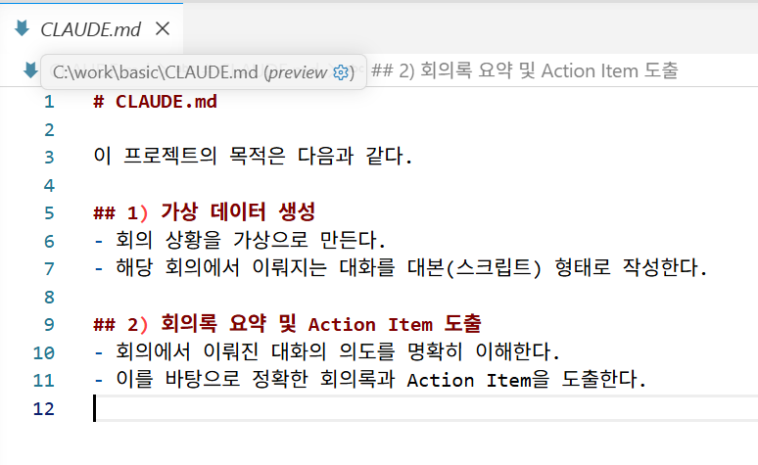
CLAUDE.md 기본 내용 작성
2. 클로드에게 지시한다.
  CLAUDE.md에는 프로젝트의 목적을 적어준다.
  CLAUDE.md에다 아래 목적을 명시해줘
  1) 가상데이터 생성하기
  회의 상황을 가상으로 만들고,
  회의에서 이뤄지는 대화를 대본으로 작성한다.
  2) 회의록 요약, Action Item 도출
  회의에서 이뤄진 대화의 의도를 명확히 이해하고
  정확한 회의록 및 Action Item을 도출한다.
Agent의 랜덤성으로 인해, 실제 실습 결과는 이미지와 다를 수 있습니다.
위 실습 예시와 동일하게 동작하지 않을 수 있음을 참고하시기 바랍니다.

Slide 30
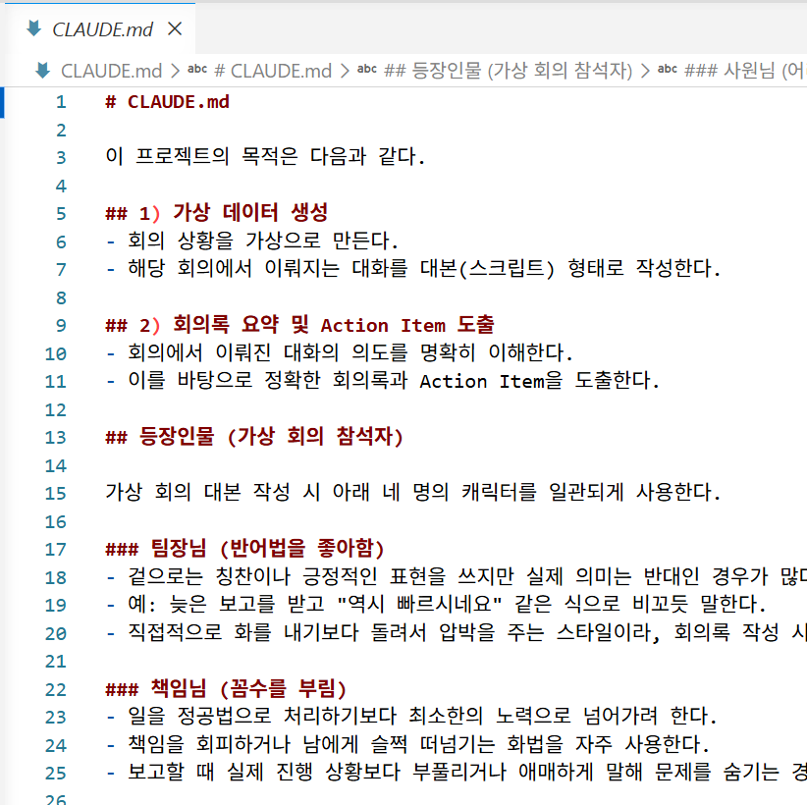
CLAUDE.md 초안 작성 요청
3. 클로드에게 지시한다.
  CLAUDE.md에는 프로젝트 구성요소에 대한 설명을 적는다.
  프로젝트가 지속적으로 발전하더라도, 변경이 없는 내용을 적는 것이 좋다.
  반어법을 좋아하는 팀장님,
  꼼수 부리는 책임님, 꼼꼼한 선임님, 어리버리 사원님 이렇게 네 명의 독특한 임직원의 성격과 처한 개인적인 상황을 CLAUDE.md에 초안을 적어줘
Agent의 랜덤성으로 인해, 실제 실습 결과는 이미지와 다를 수 있습니다.
위 실습 예시와 동일하게 동작하지 않을 수 있음을 참고하시기 바랍니다.

Slide 31
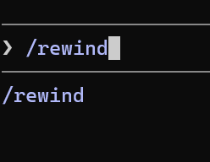
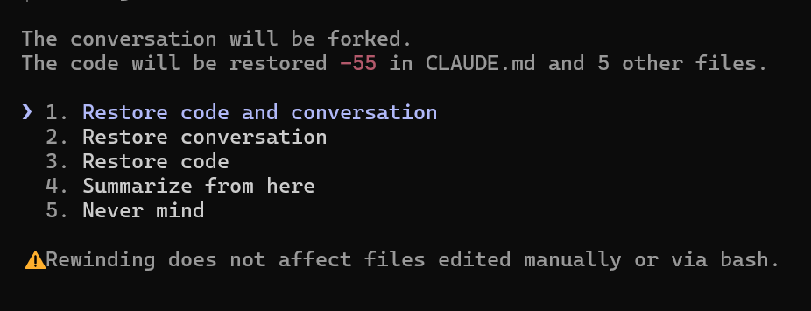
[참고] CLAUDE.md 되돌리기
/rewind 명령어를 이용하여 이전 버전 문서로 되돌리자.
그리고 다시 초안을 작성해달라고 하자.
  프롬프트 실수를 하더라도 대화와 문서(Code) 모두 복원시킬 수 있음을 이해하자.
되돌아갈
시점을 선택
  반어법을 좋아하는 팀장님,
  꼼수 부리는 책임님, 꼼꼼한 선임님, 어리버리 사원님 이렇게 네 명의 독특한 임직원의 성격과 처한 개인적인 상황을 CLAUDE.md에 초안을 적어줘

Slide 32
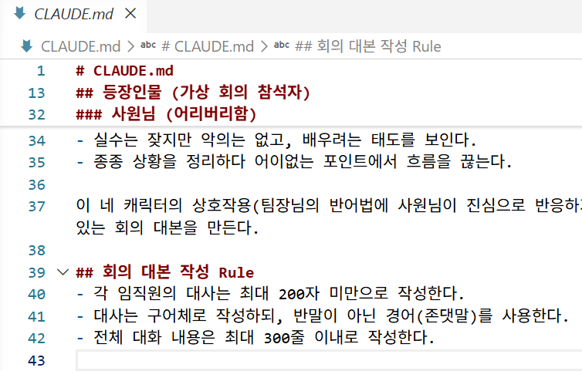
CLAUDE.md 프로젝트 규칙 설정
4. 클로드에게 지시한다.
  CLAUDE.md에 프로젝트의 규칙(Rule)을 명시한다.
  회의 대본 작성에 Rule을 CLAUDE.md에 더 기입하자. 임직원의 대사는 최대 200자 밑으로 말하고, 구어체, 반말이 아닌 경어를 사용해. 총 대화의 내용은 최대 300줄이내로 만들어진다.
Agent의 랜덤성으로 인해, 실제 실습 결과는 이미지와 다를 수 있습니다.
위 실습 예시와 동일하게 동작하지 않을 수 있음을 참고하시기 바랍니다.

Slide 33
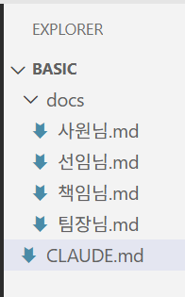
CLAUDE.md 파일 생성
5. 클로드에게 지시한다.
  CLAUDE.md에 변경이 많을 것 같은 부분이 들어있어, 내용을 분리하고자 한다.
  임직원이 처한 개인적 상황은 지속적으로 변경될 것으로 예상이 되기 때문이다.
  먼저 파일을 생성시킨다.
  docs폴더를 만들고, 이 폴더 내부에 임직원들 이름별로 빈 파일을 하나씩
  만들어줘
  팀장님.md, 책임님.md.. 이렇게 직급별 파일을 만들어줘
Agent의 랜덤성으로 인해, 실제 실습 결과는 이미지와 다를 수 있습니다.
위 실습 예시와 동일하게 동작하지 않을 수 있음을 참고하시기 바랍니다.

Slide 34
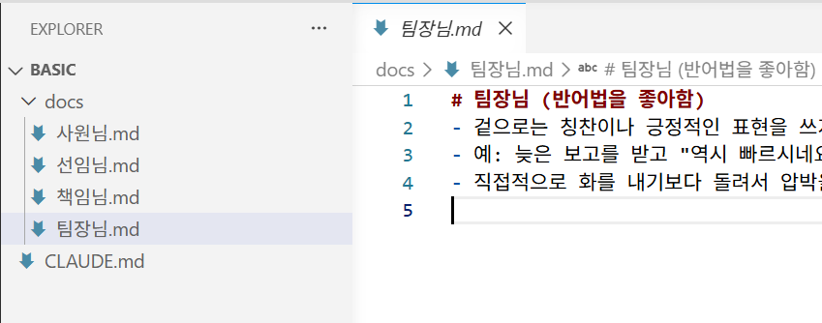
CLAUDE.md 파일 생성
6. 클로드에게 지시한다.
  리팩토링을 지시한다. CLAUDE.md 에 있는 임직원 정보를 각 파일로 이동시키자.
  내용을 리팩토링 하고자해. CLAUDE.md에 있는 임직원의 정보를, docs의
  각 임직원 파일에 내용을 이동시키고, CLAUDE.md는 파일 정보를 기입해
Agent의 랜덤성으로 인해, 실제 실습 결과는 이미지와 다를 수 있습니다.
위 실습 예시와 동일하게 동작하지 않을 수 있음을 참고하시기 바랍니다.

Slide 35
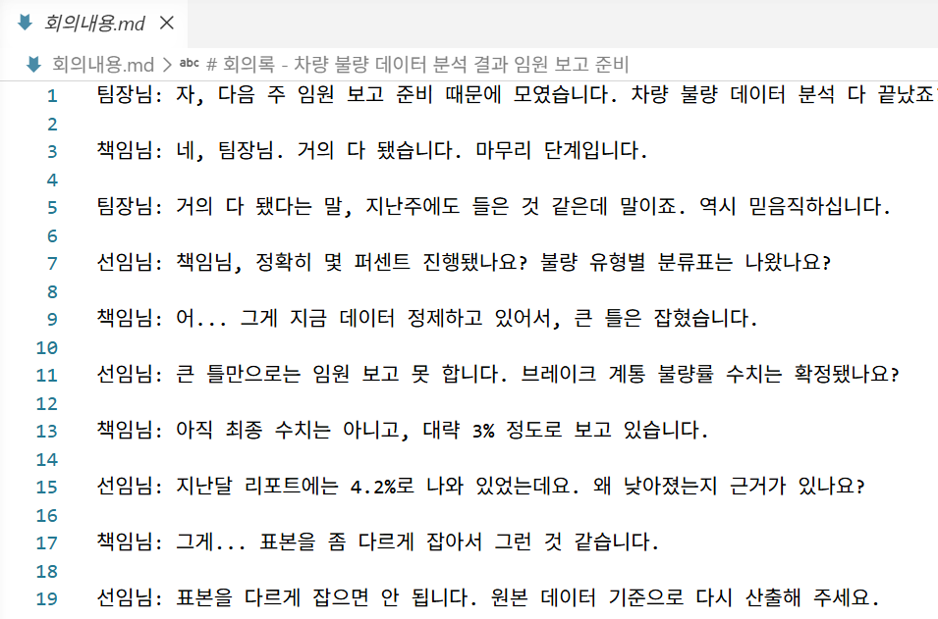
CLAUDE.md 파일 생성
7. 가상 회의 내용 요약 작성
  차량 불량 데이터 분석 결과에 대해
  임원 보고용 자료를 만들기 위한 회의 대화 내용을 창작하여 '회의내용.md' 파일에 기록해줘
  임직원 성격에 맞게 작성하고,
  대화 속에서 여러 Action Item들이 숨어있어야해
  회의 내용을 정리하거나 요약하는 행동은 하지 않아
Agent의 랜덤성으로 인해, 실제 실습 결과는 이미지와 다를 수 있습니다.
위 실습 예시와 동일하게 동작하지 않을 수 있음을 참고하시기 바랍니다.

Slide 36
Subagent
Chapter 04
Claude Code 기본

Slide 37
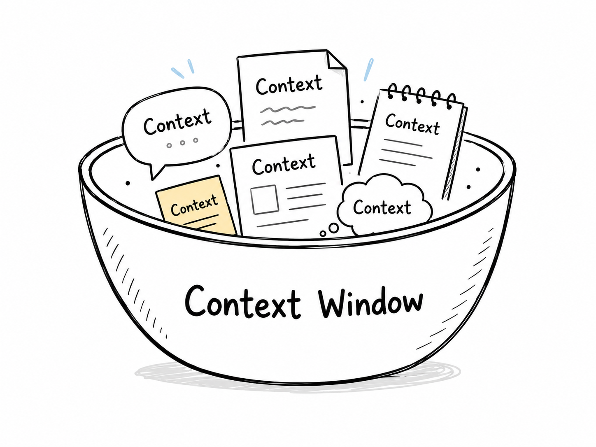
사전지식 - Context Window란?
Prompt가 입력되면 바로 LLM에 들어가지 않고,
Context Window 라는 곳에 내용(Context)을 채운 후, 이 내용이 LLM에 입력된다.
Context Window
  - 모델이 한번에 받아들이는 입력될 내용의 영역, 공간
  - Context Window는 아래 내용들이 포함된다.
    사용자 입력 (프롬프트)
    파일 내용들 (CLAUDE.md, 소스코드들)
    Code Agent 가 내부적으로 사용하는 Text
Prompt
입력
Context Window
LLM 모델
코딩수행

Slide 38




스토리 작성 계획
이제 대본을 만들고자 한다.
대본을 만들 때 두 가지 방법으로 지시할 수 있다.
  단일 Agent / 멀티 Agent
  둘 중 결과물이 더 좋은 방법은? --> 멀티 Agent
각자 순서에 맞게
일을 하시오.
대화 내용을 모두 읽고
회의록 요약 및 Action Item 도출할 것이야. 임직원들 각자 성격을 기반으로 어떤 의도로 말을 했는지 파악까지 하면서, 대화 흐름 및 목적을 이해해야해, 결과물이 맞는지도 추가 검증해줘
총 감독
임직원 성격을
다 알고 각 대화의
의도를 파악
여러 정보를
기반으로
회의록 작성
의도파악
전문가
회의록
전문가
상황파악
전문가
글정돈 전문
단일 Agent
회의록 내용을
이해하기 쉽게
글 정리
감정을 배제,
객관적 현상만
정확히 분석
멀티 Agent

Slide 39
멀티 Agent (Subagent)가 단일 Agent보다 결과물 품질이 좋은 이유?
단일 Agent
  Context Window가 복잡하다. 계획 / 구현 / 검증 계획을 모두 가진다.
  다양한 요청이 있는 Context Window는 오작동 확률이 높다.
멀티 Agent
  독립적인 Context Window를 갖고, 일관된 내용으로 구성되어 판단의 정확도가 올라간다.
  Context Window 분리 전략을 갖게 됨
1. 대화 의도파악
2. 사건 상황 파악
3. 회의록 작성
4. 검증 및 수정
의도파악
전문가
회의록
전문가
총 감독
상황파악
전문가
글정돈 전문
멀티 Agent
단일 Agent

Slide 40
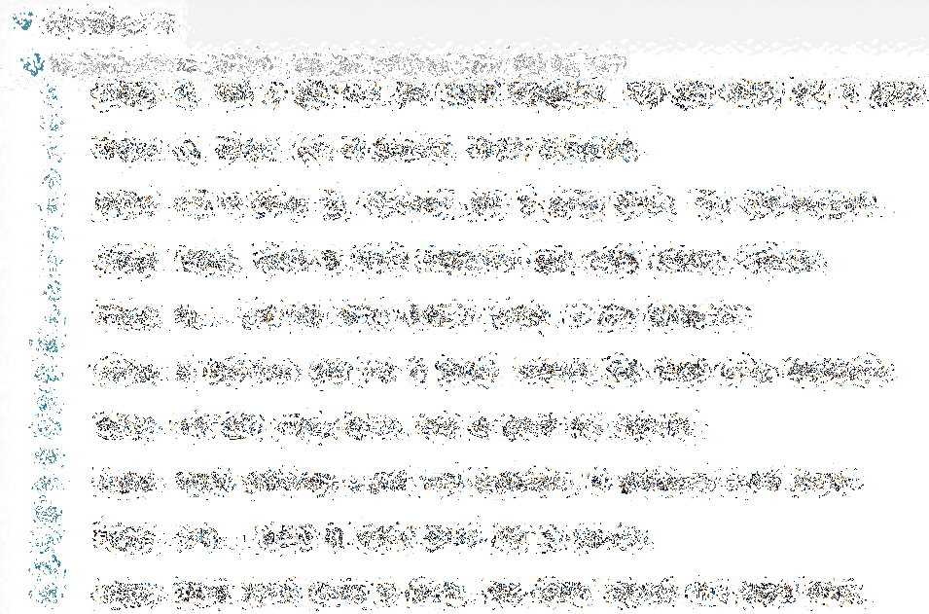
Subagent 역할 정리
회의록 원본 기반으로
아래와 같은 프로세스를 통해 “회의록(최종).md”를 만든다.
의도파악
전문가
대화의 의도를
파악하는 역할
회의록
전문가
글 정돈 전문
회의록 요약
초안작성
이해하기 쉽게
글 교정
정리된 회의록
요약본
회의록 원본
(대화 중심)
상황파악
전문가
객관적 사실관계만
파악하는 역할

Slide 41
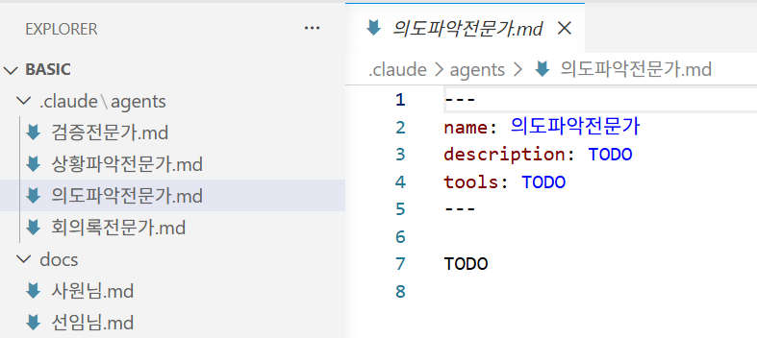
4개의 Subagent 생성
8. 4개의 Worker - Subagent 파일만 만든다.
@회의내용.md에 적혀있는 내용을 분석하고, 회의록을 만들고, 검증하는 Agent 팀을 만들꺼야
프로젝트 내부 .claude/agents 폴더에 4개의 Subagent를 만들건데, 일단 의도파악전문가, 상황파악전문가, 회의록전문가, 글정돈전문가에 해당되는 md 파일 4개를 일단 만들어줘
각각 어떤 내용이 들어갈지 내가 말해줄게
Agent의 랜덤성으로 인해, 실제 실습 결과는 이미지와 다를 수 있습니다.
위 실습 예시와 동일하게 동작하지 않을 수 있음을 참고하시기 바랍니다.

Slide 42
4개의 Subagent 생성
9. 각 Subagent가 어떤 행동을 담당해야 하는지 명시해준다.
- 의도파악전문가 : '회의내용.md’ 파일을 분석하여, 임직원 성격을 다 알고 각 대화의 의도를 파악후 대화에 의도를 추가로 적어둔다. 작업이 끝나면 '회의내용(의도포함).md' 파일로 저장
- 상황파악전문가 : '회의내용.md' 파일을 분석하여, 객관적인 사실 위주로 어떤일이 일어났는지 정리하여 '회의내용(사실분석).md' 파일로 저장
- 회의록전문가 : '회의내용(의도포함).md' 파일과 '회의내용(사실분석).md' 파일 을 종합하여, 회의록을 요약을 작성하고, Action Item은 따로 정리하여 ‘회의록(요약).md' 파일을 생성한다.
- 글정돈전문가 : '회의록(요약).md' 을 이해하기 쉽게 간결하고 명확한 문체로 수정하여
최종 결과물을 ＇회의록(최종).md' 파일로 저장한다.
Agent의 랜덤성으로 인해, 실제 실습 결과는 이미지와 다를 수 있습니다.
위 실습 예시와 동일하게 동작하지 않을 수 있음을 참고하시기 바랍니다.

Slide 43
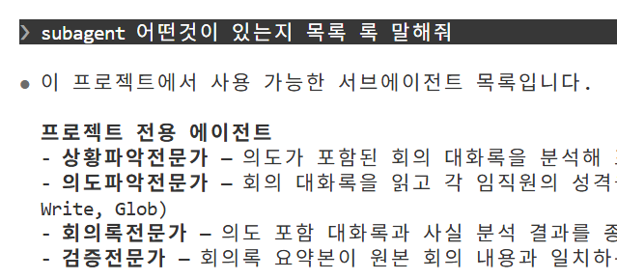
Subagent 인식시키기
아직 Subagent 를 인식하지 못했음
Claude Code를 껐다가 다시켜야함
Claude
재시작 이후
Subagent 이 프로젝트에 어떤 것이 있는지 목록 말해줘
Agent의 랜덤성으로 인해, 실제 실습 결과는 이미지와 다를 수 있습니다.
위 실습 예시와 동일하게 동작하지 않을 수 있음을 참고하시기 바랍니다.

Slide 44
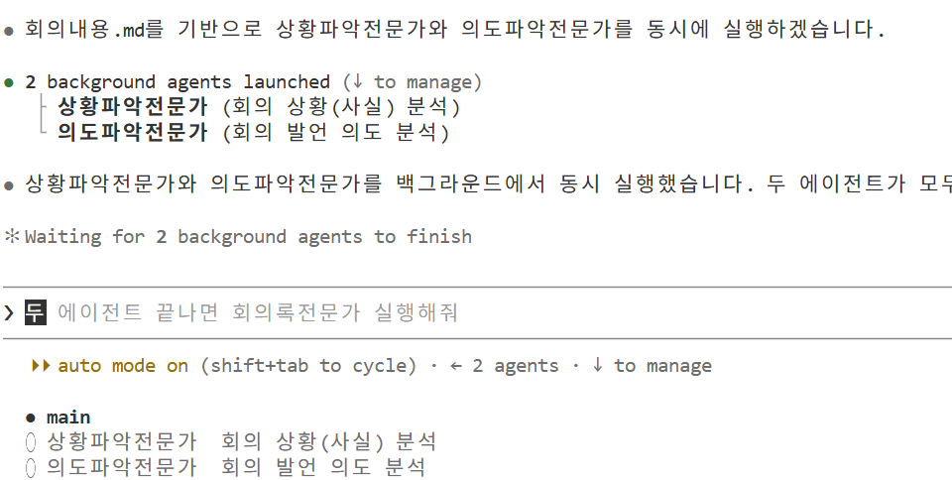
Subagent 작업 시키기
10. 각 단계를 순서대로 활용하도록 명시적으로 호출 하는 프롬프트를 작성
회의록요약과 Action Item을 작성할꺼야
Subagent 를 아래 순서대로 호출해줘.
1. 상황파악전문가, 의도파악전문가 동시실행
2. 회의록전문가 실행
3. 글정돈전문가
총 감독
Agent의 랜덤성으로 인해, 실제 실습 결과는 이미지와 다를 수 있습니다.
위 실습 예시와 동일하게 동작하지 않을 수 있음을 참고하시기 바랍니다.

Slide 45
Skill
Chapter 05
Claude Code 기본

Slide 46
Skill 이란?
클로드 코드가 할 수 있는 기능을 추가해주는 것을 Skill 이라고 한다.
Skill은 다음과 같은 것이 될 수 있음
  1. 자주 반복되는 프롬프트를 하나의 "명령(Skill)" 으로 만든다.
  2. 파일 편집 / 명령어 실행 / 인터넷 검색 같은 Tool을 사용하는 "명령(Skill)"으로 만든다.

Slide 47
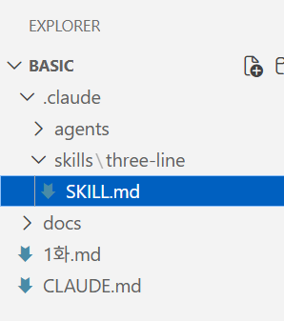
Skill 만들어보기
11. 프롬프트를 재사용할 수 있는 Skill 만들기
  자주 사용되는 프롬프트를 하나의 명령(Skill)으로 만들어 볼 수 있다.
제시어를 주면,
재미있는 3행시를 만들어주는
스킬을 현재 프로젝트에서만 사용할 수 있도록 만들어줘 스킬 이름은 three-line 으로 해줘
.claude/skills/{스킬명}/SKILL.md
파일에 만들어줘

Slide 48
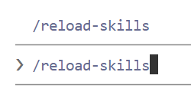
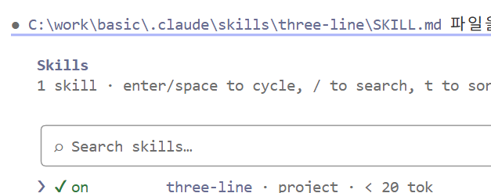
Skill 인식시키기
/skills 명령어로, Claude가 Skill을 인식했는지 확인한다.
  /reload-skills 또는 클로드 재시작을 통해 Skill이 인식된다.
/reload-skills로
스킬을 인식시킨다.
/skills
명령어로 스킬이
잘 인식되었는지 확인한다.

Slide 49
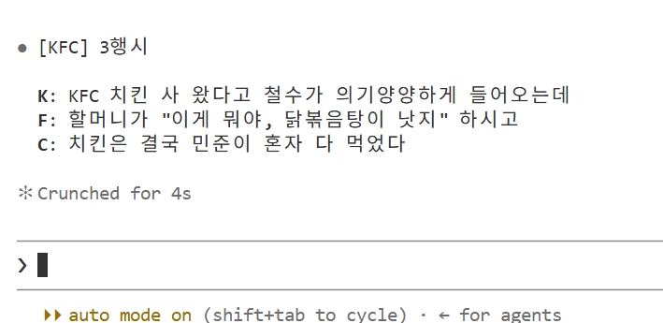
Skill 사용해보기
12. 잘 동작되는지 확인한다.
/three-line KFC
Agent의 랜덤성으로 인해, 실제 실습 결과는 이미지와 다를 수 있습니다.
위 실습 예시와 동일하게 동작하지 않을 수 있음을 참고하시기 바랍니다.

Slide 50
감사합니다.

